Slide 1
Systemy Automatyzacji Procesów Roboczych
dr hab. inż. Hoang Nguyen, prof. UMG
p. A115
h.nguyen@wm.umg.edu.pl

Slide 3
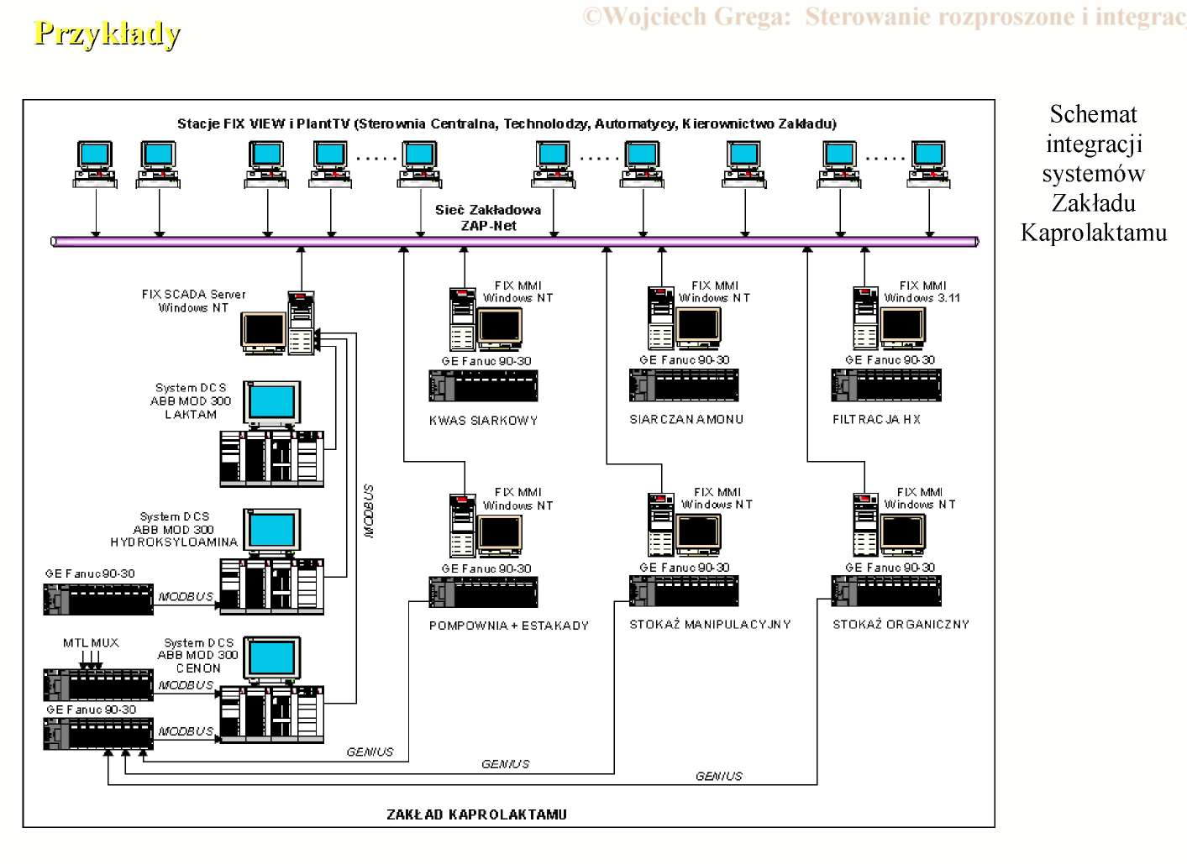

Slide 4
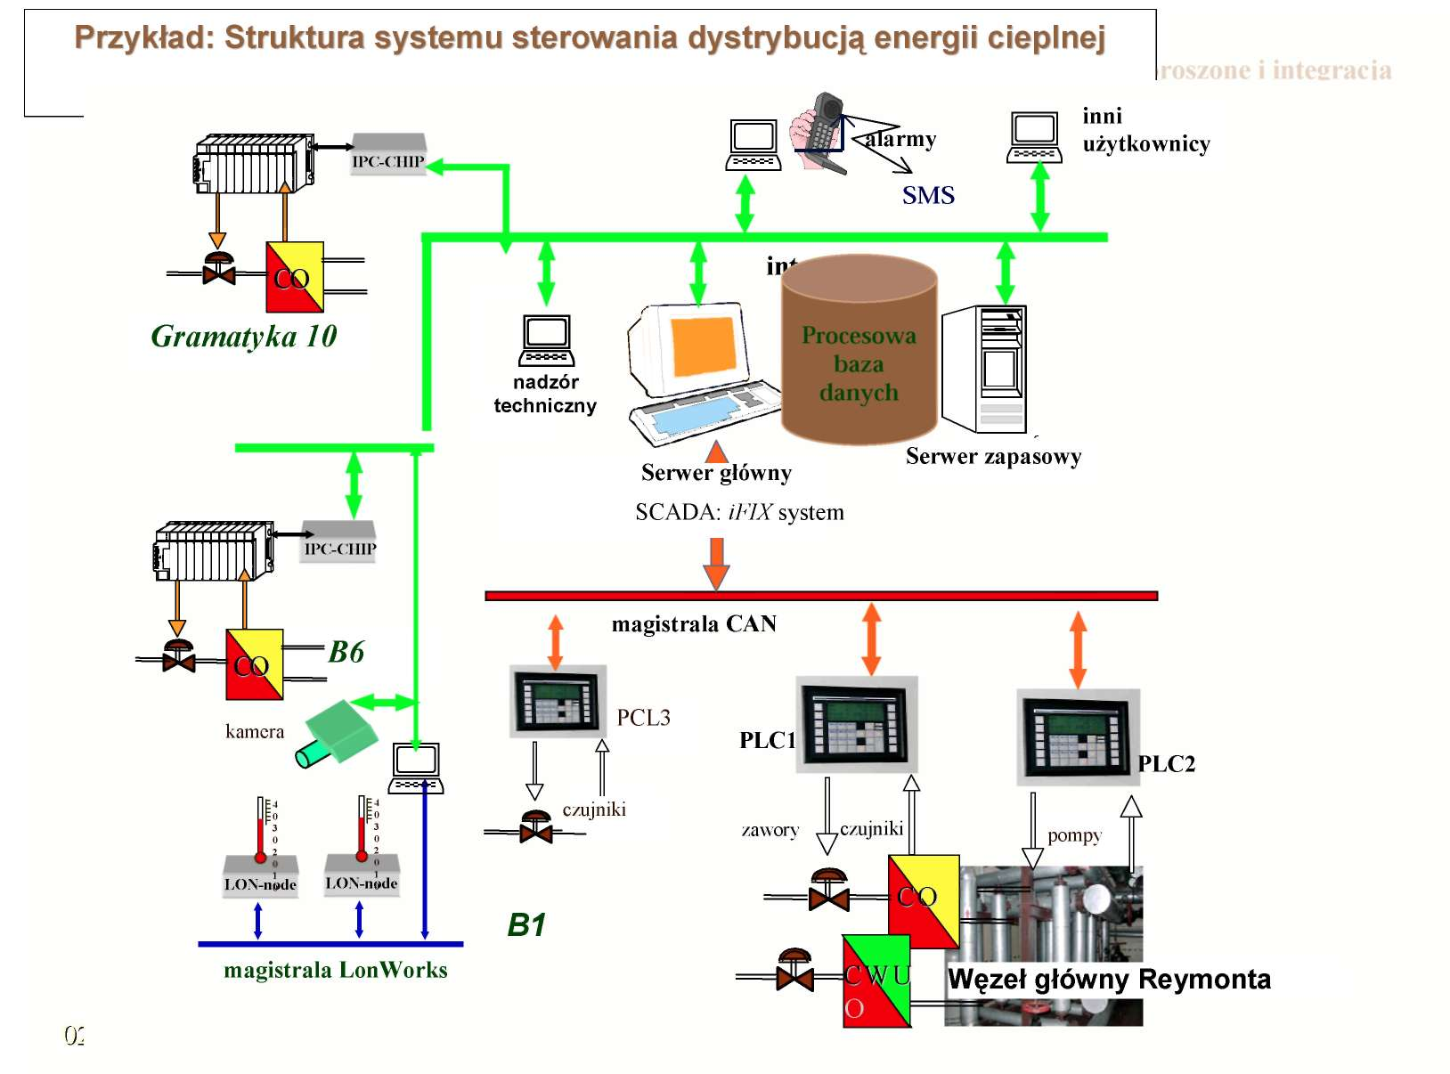

Slide 5
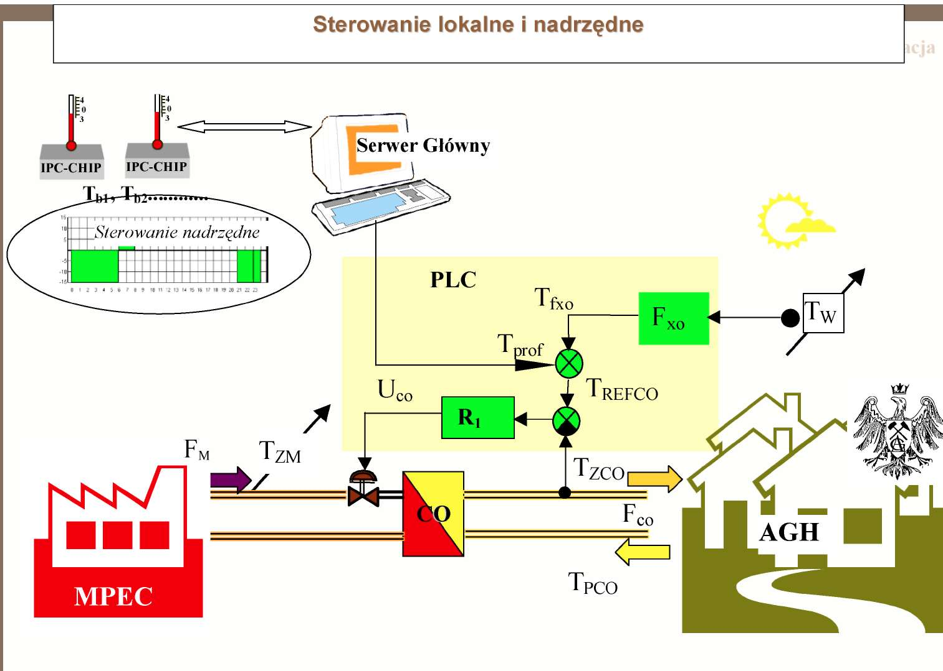

Slide 6
LINIOWE UKŁADY DYSKRETNE
Współczesne układy regulacji automatycznej wyposażone są w regulatory cyfrowe, co narzuca konieczność stosowania w ich analizie i syntezie odpowiednich równań dynamiki, opisujących charakter zmian sygnałów cyfrowych i dyskretnych.
KOMPUTER
ZEGAR
y_{o}(t)
A/D
y_{o}(k)
e(k)
u(k)
u(t)
y(t)
Algorytm
D/A
OBIEKT
y(k)
A/D
Układy regulacji automatycznej, w których informacja jest przekazywana za pomocą sygnałów dyskretnych nazywane są układami dyskretnymi.
Rozróżnia się sygnały dyskretne w poziomie i sygnały dyskretne w czasie.
Sygnałem dyskretnym w poziomie nazywa się sygnał przyjmujący dwie lub więcej wartości dyskretnych.
Sygnałem dyskretnym w czasie nazywa się sygnał będący ciągiem impulsów.
1

Slide 7
Operację przekształcania sygnału w czasie ciągłego w dyskretny nazywa się kwantowaniem sygnału. Rozróżnia się kwantowanie sygnału w poziomie i kwantowanie sygnału w czasie zwane próbkowaniem.
Układy, w których występuje kwantowanie sygnału w czasie, nazywane są układami impulsowymi. Informacja jest tu przekazywana w dyskretnych chwilach czas, zwanych chwilami impulsowania.
Modulacją impulsów nazywa się funkcję ciągłą przedstawioną w postaci ciągu impulsów, których amplituda, szerokość i położenie wewnątrz okresu próbkowania, zwanego okresem impulsowania T_{s} zależą od wartości funkcji w dyskretnych chwilach czasu t = kT_{s} (k = 0, 1, . . . ).
W przypadku, gdy obiektem sterowania jest obiekt ciągły G_{o}(s), to układ
kT_{s}
sterowania musi być wyposażony w dwa dodatkowe elementy jakimi są impulsator i ekstrapolator H(s) .
Oba elementy pracują synchronicznie
Y∗(t)
Y(t)
u(k)
H(s)
u(t)
G_{o}(s)
z zadanym okresem (sampling time).
próbkowania T_{s}
Rys. 1. Układ dyskretny sterowania obiektem ciągłym

Slide 8
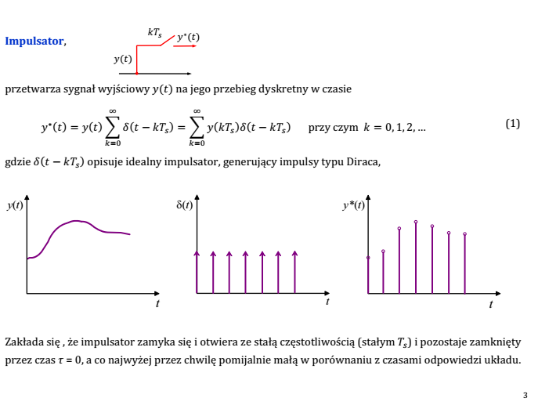

Slide 9
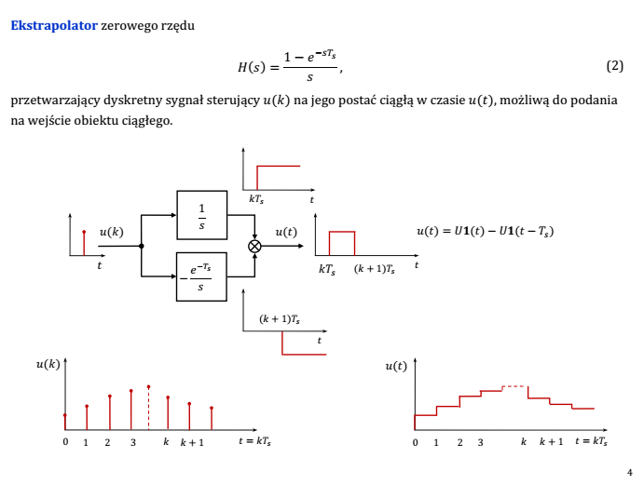

Slide 10
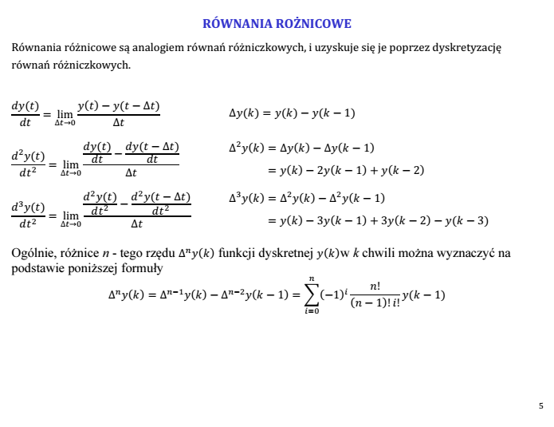
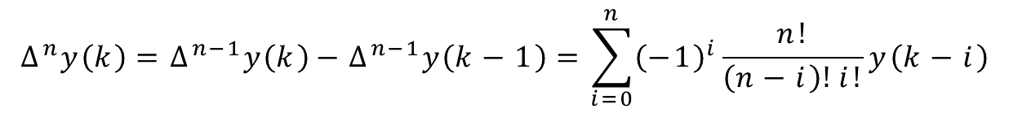
$$∆^{n}y\left(k\right)=∆^{n−1}y\left(k\right)−∆^{n−1}y\left(k−1\right)=\sum_{i=0}^{n}{{\left(−1\right)}^{i}}\frac{n!}{\left(n−i\right)!i!}y\left(k−i\right)$$

Slide 11
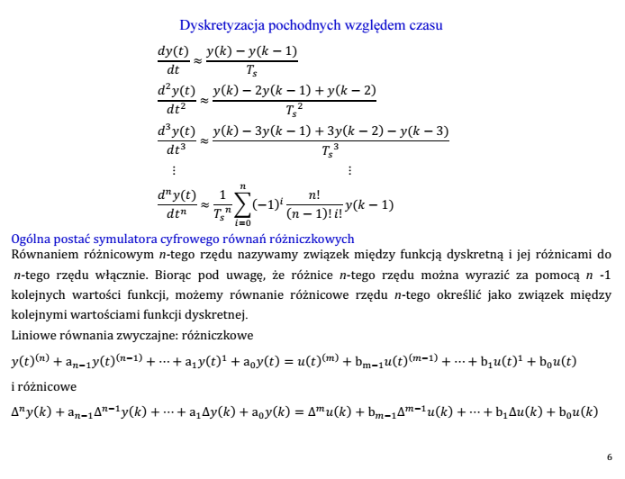
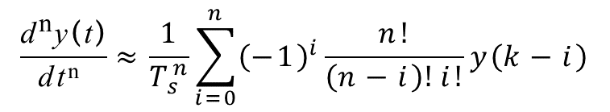
$$\frac{\text{d}\text{n}\text{y}\text{(}\text{t}\text{)}}{\text{dt}\text{n} }≈\frac{1}{T_{s}^{n}}\sum_{i=0}^{n}{{\left(−1\right)}^{i}}\frac{n!}{\left(n−i\right)!i!}y\left(k−i\right)$$

Slide 12
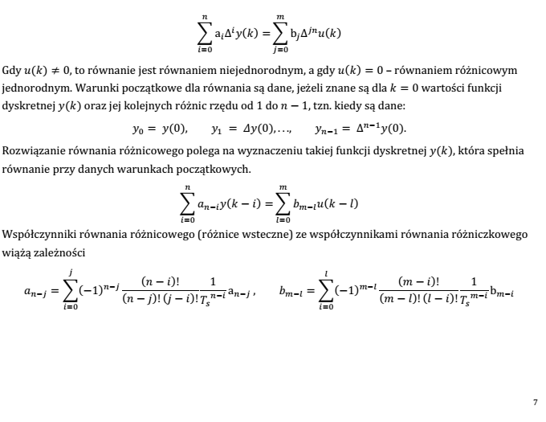

Slide 13
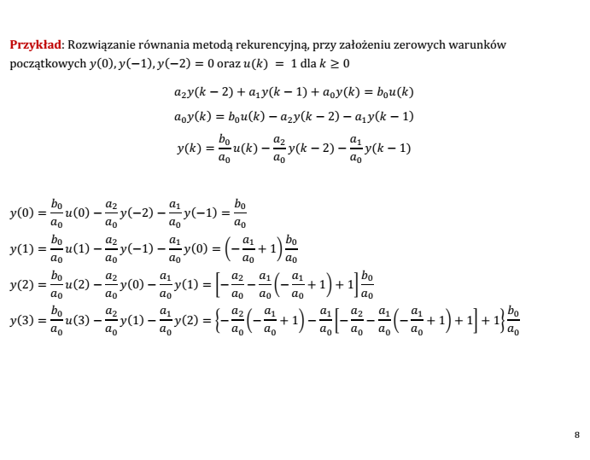

Slide 14
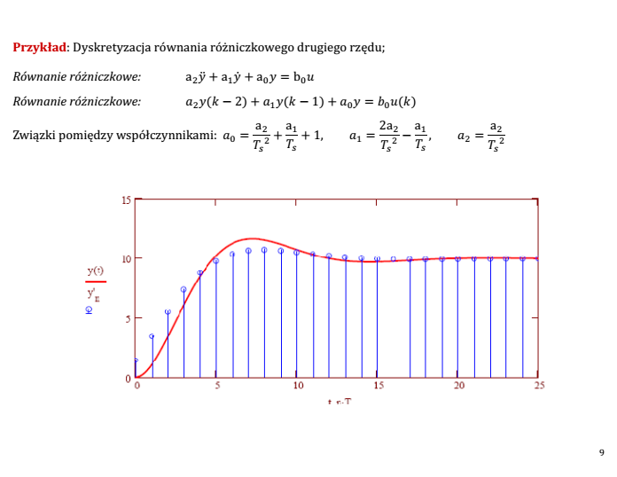

Slide 15
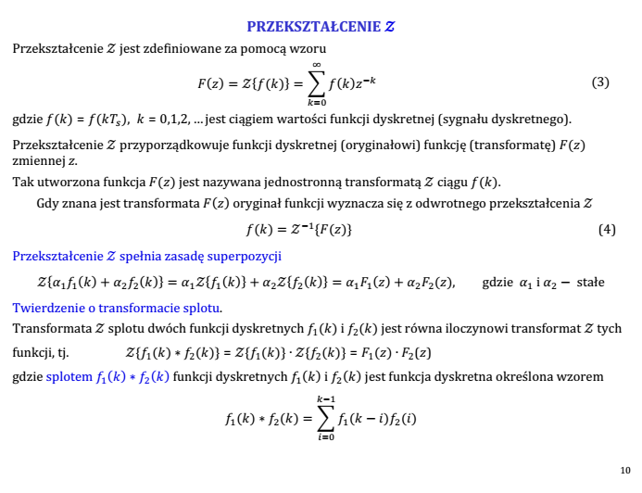

Slide 16
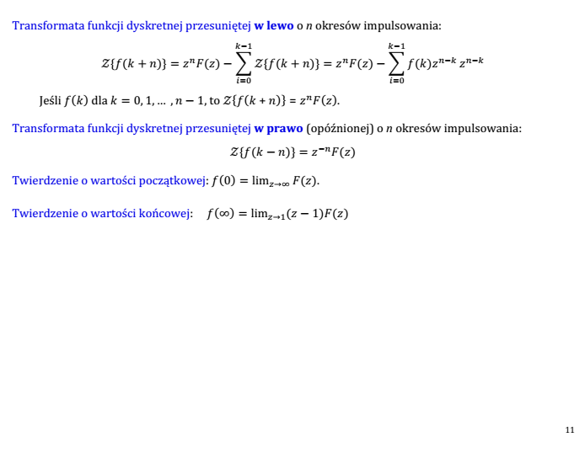

Slide 17
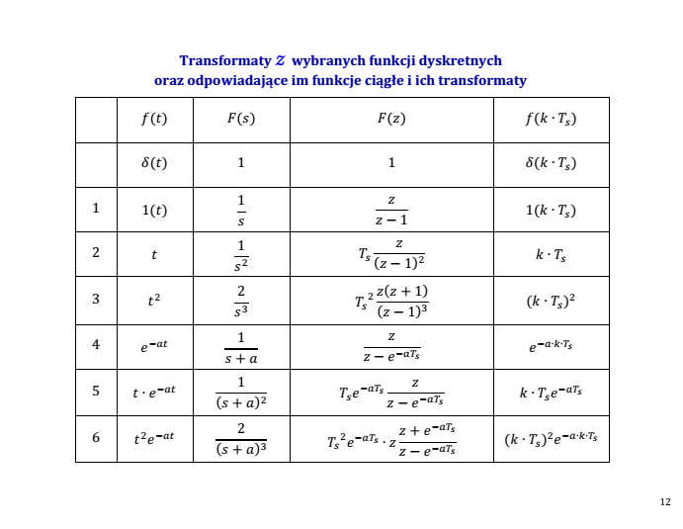

Slide 18
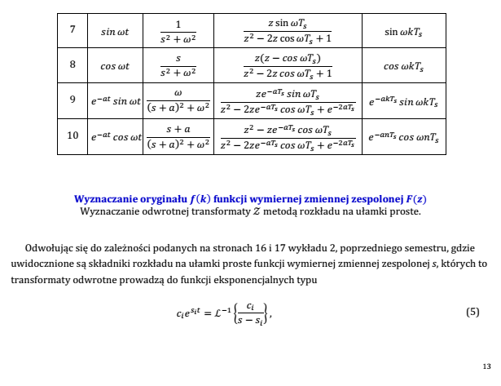

Slide 19
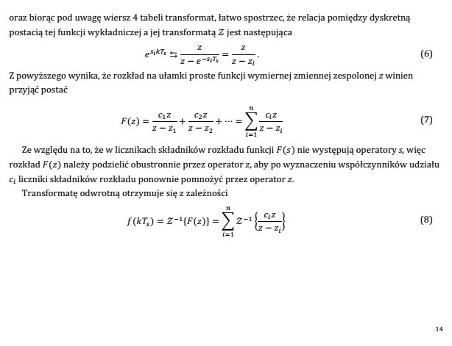

Slide 20
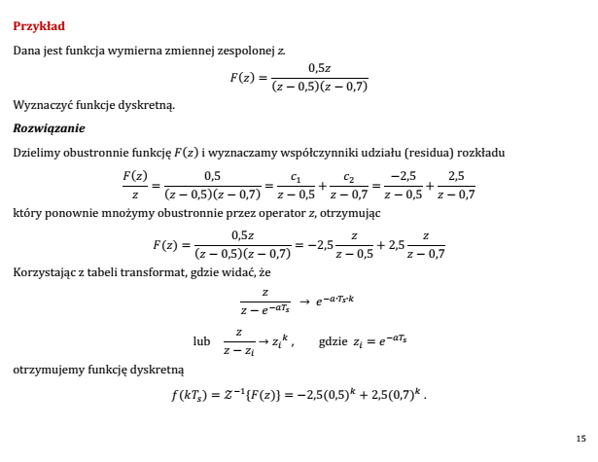

Slide 21
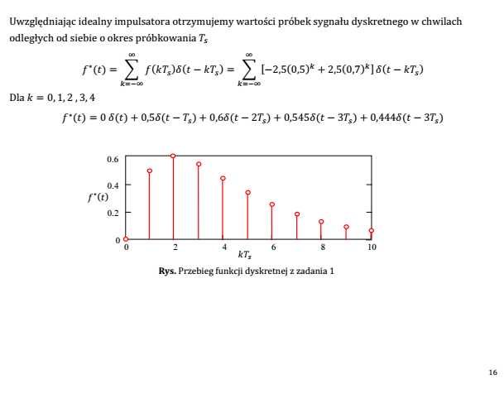

Slide 22
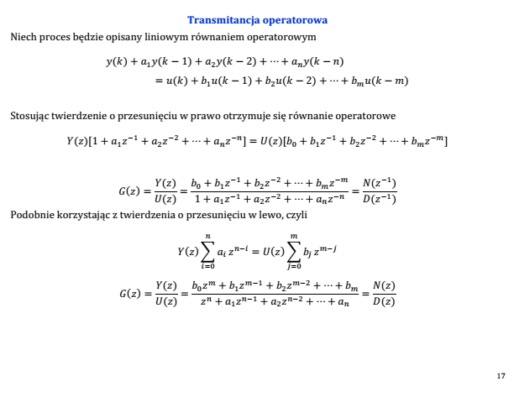

Slide 23
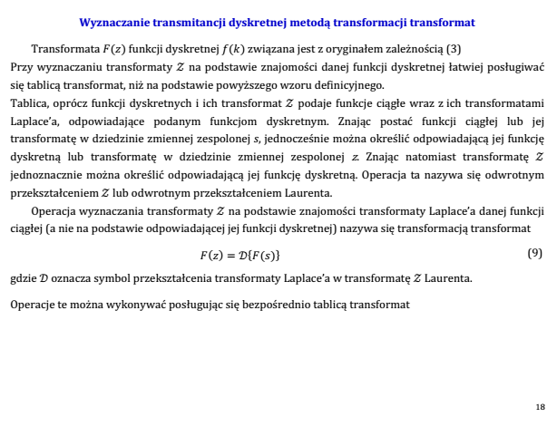

Slide 24
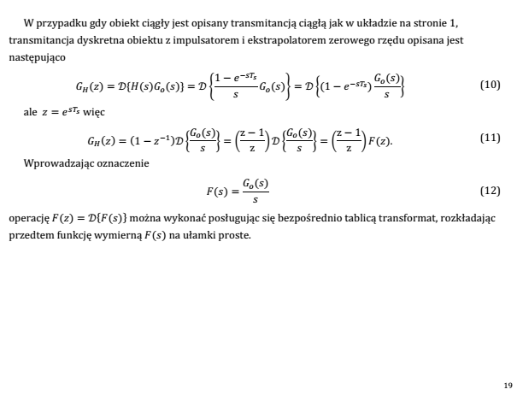

Slide 25
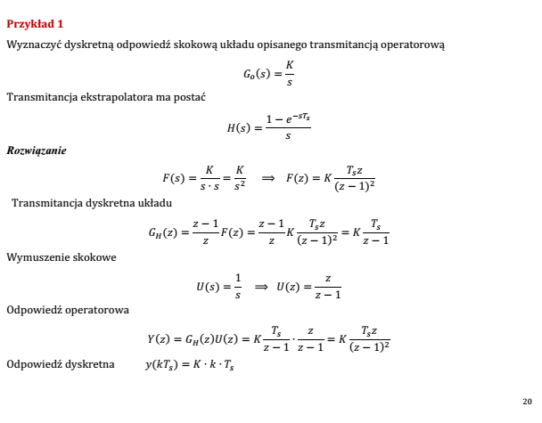

Slide 26
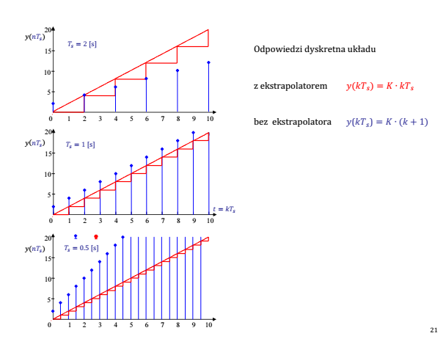

Slide 27
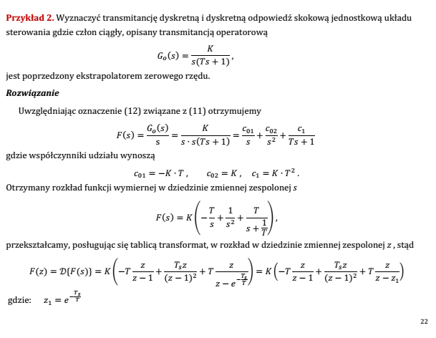

Slide 28
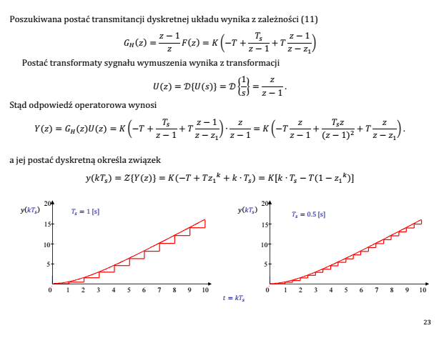

Slide 29
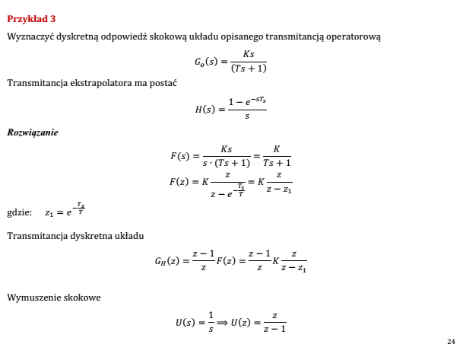

Slide 30
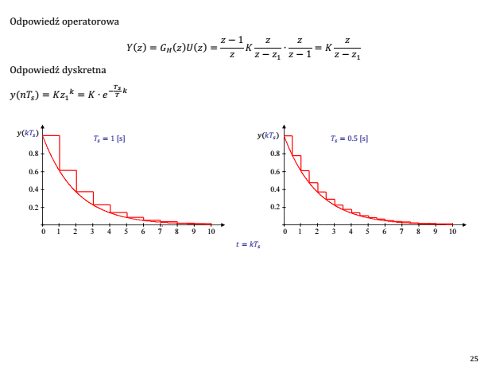

Slide 31
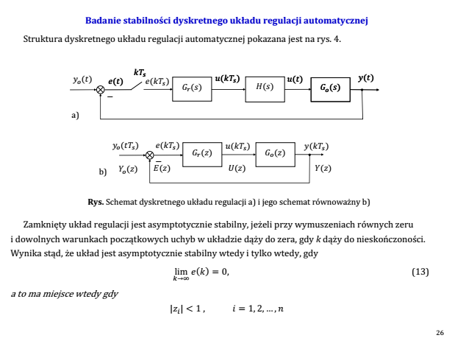

Slide 32
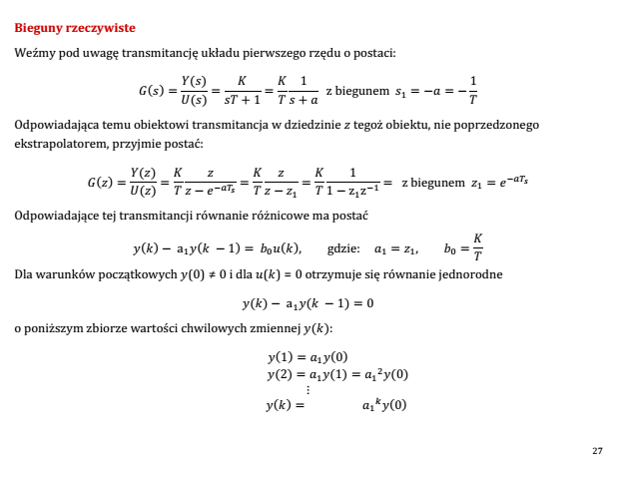

Slide 33
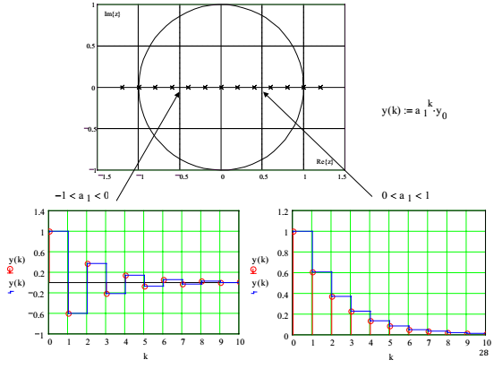

Slide 34
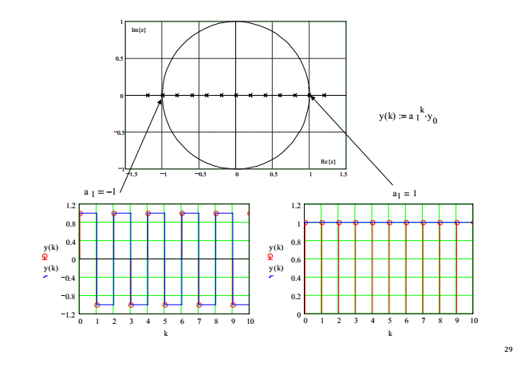

Slide 35
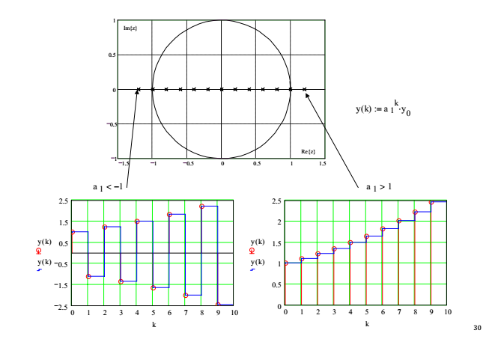

Slide 36
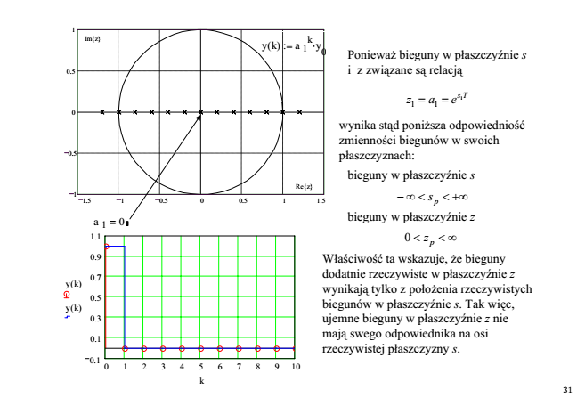

Slide 37
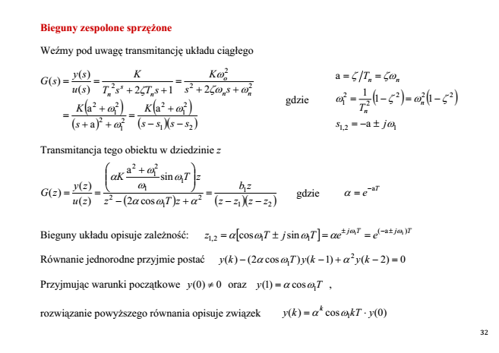

Slide 38
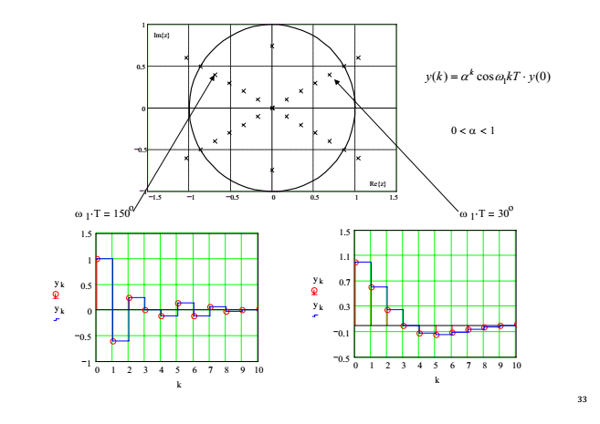

Slide 39
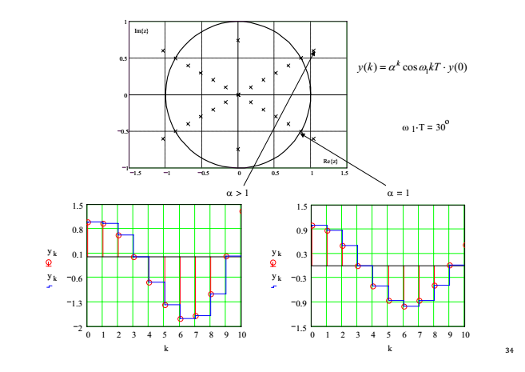

Slide 40
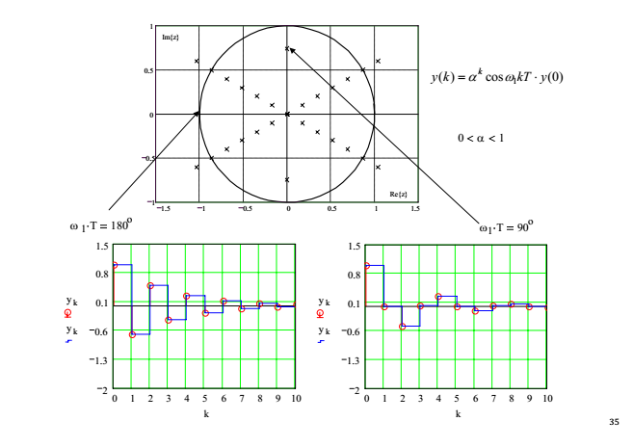

Slide 41
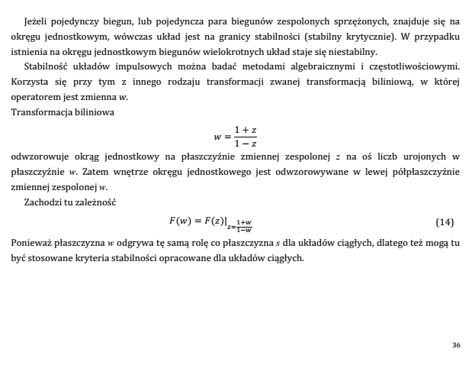

Slide 42
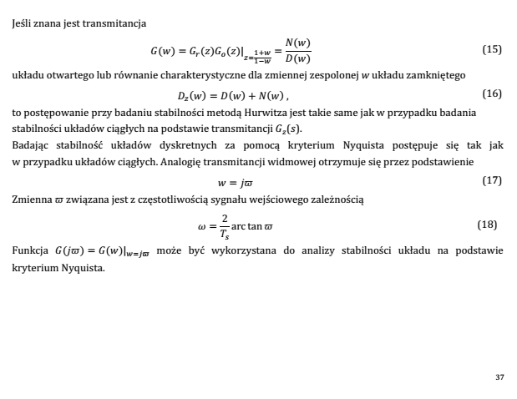

Slide 43
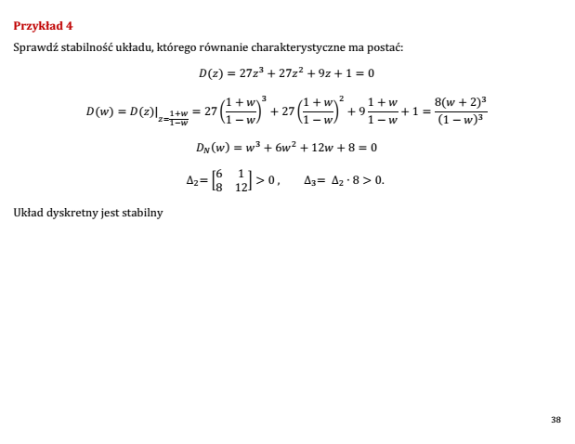

Slide 44
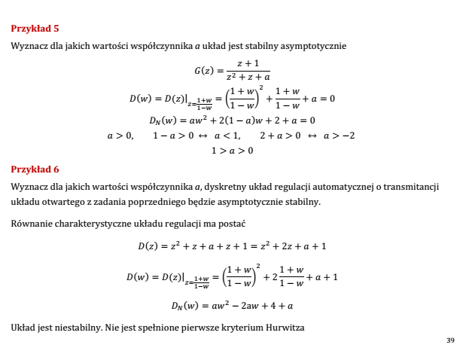

Slide 45
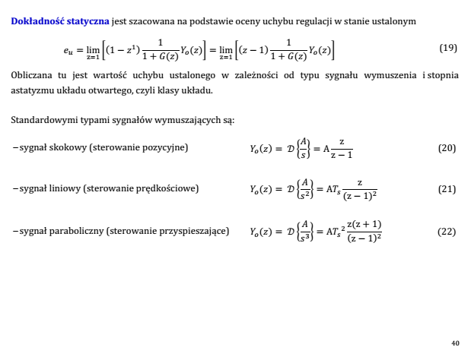

Slide 46
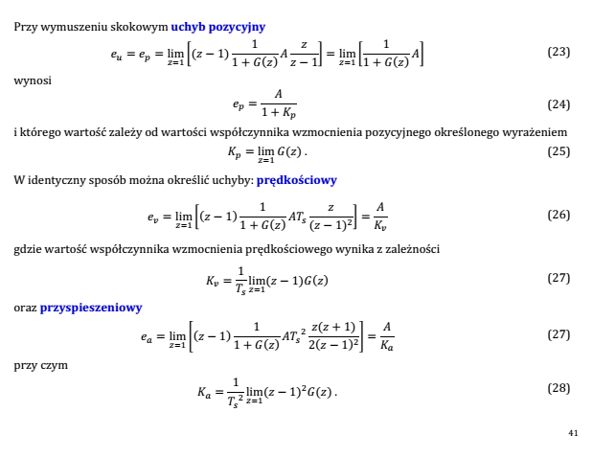

Slide 47
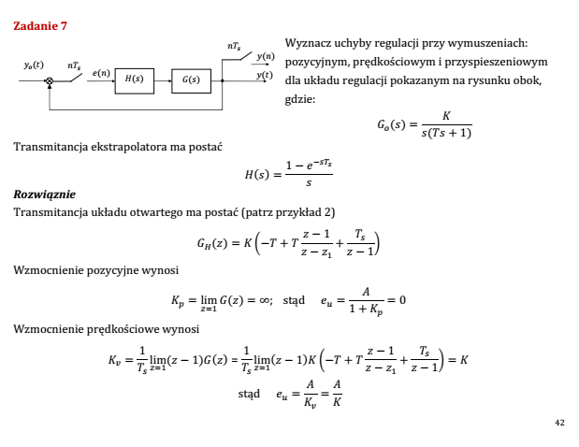

Slide 48
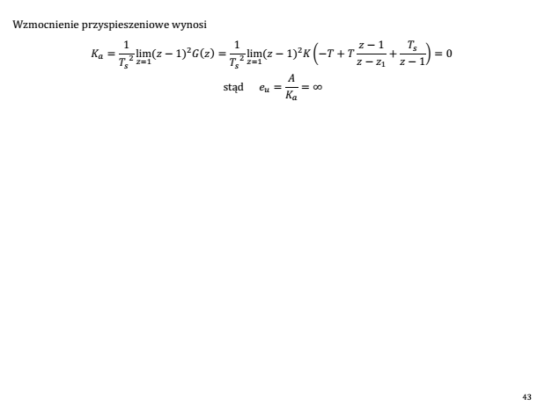

Slide 49
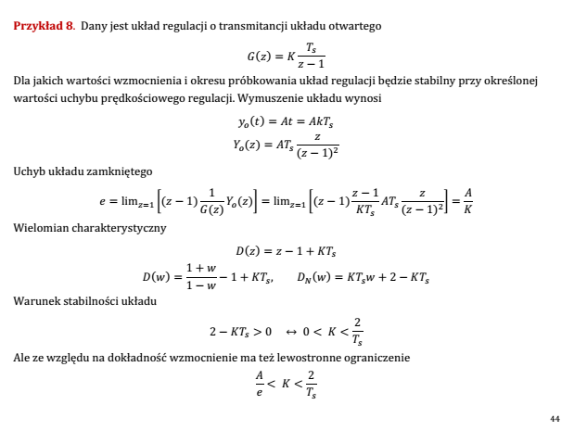

Slide 50
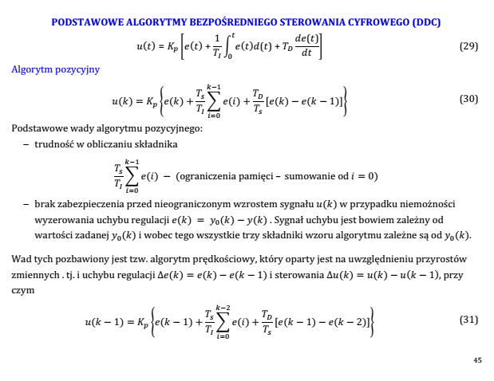

Slide 51
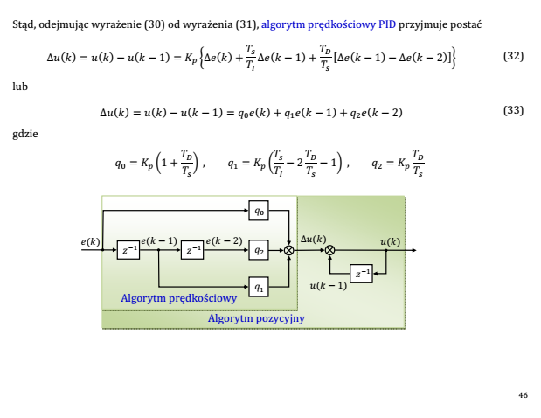

Slide 52
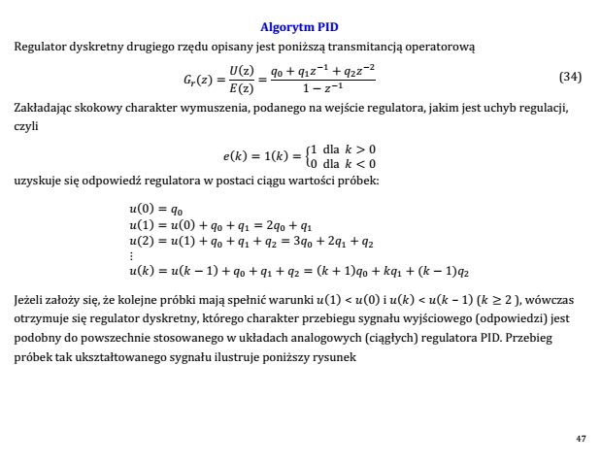

Slide 53


Slide 54
Regulator czasooptymalny
Wykład

Slide 55



Układ regulacji ciągłej
Rzeczywisty układ regulacji cyfrowej
Schemat blokowy układu regulacji cyfrowej

Slide 56
Regulator deadbeat
Poszukujemy transmitancji regulatora o postaci:
Znana jest transmitancja obiektu regulacji:

Slide 57
Przekształcamy
Zakładając znaną transmitancję impulsową układu
zamkniętego G_{z}(z) możemy wyznaczyć transmitancję
regulatora G_{R}(z) bez określania cech regulatora.

Slide 59
Przekształcamy

Slide 61
Ostatecznie:
Transmitancja impulsowa regulatora cyfrowego
G_{R}(z) jest jednoznacznie określona przez
transmitancję obiektu G₀(z)

Slide 62
Przykład 1:
Transmitancja impulsowa obiektu inercyjnego I rzędu
z uwzględnieniem członu formującego

Slide 63
Wyznaczyć transmitancję regulatora cyfrowego

Slide 64
Czas regulacji wynosi (p+1)T₀

Slide 66
Badanie właściwości otrzymanego regulatora
cyfrowego na wymuszenie skokowe:

Slide 67
Dla parametrów k=2, T₁=5 i T₀=2
Otrzymaliśmy regulator PI ze stałą dyskretyzacji T₀=2s

Slide 68
Badanie właściwości otrzymanego regulatora
cyfrowego na wymuszenie skokowe:

Slide 69
Dla parametrów k=2, T₁=5 i T₀=1
Otrzymaliśmy regulator PI ze stałą dyskretyzacji T₀=1s

Slide 71
Wzór rekurencyjny regulatora
- dyskretyzacja T₀=2s

Slide 72
Wymuszenie skokowe
Tabela wartości:
n | nT₀ | e(nT₀) | y_{R}(nT₀)
0 | 0 | 1 | 1,5
1 | 2 | 1 | 2
2 | 4 | 1 | 2,5
3 | 6 | 1 | 3
4 | 8 | 1 | 3,5
5 | 10 | 1 | 4
6 | 12 | 1 | 4,5
7 | 14 | 1 | 5
8 | 16 | 1 | 5,5

Slide 73
Wzór rekurencyjny regulatora
- dyskretyzacja T₀=1s

Slide 74
Wymuszenie skokowe
Tabela wartości:
n | nT₀ | e(nT₀) | y_{R}(nT₀)
0 | 0 | 1 | 2,76
1 | 1 | 1 | 3,26
2 | 2 | 1 | 3,76
3 | 3 | 1 | 4,26
4 | 4 | 1 | 4,76
5 | 5 | 1 | 5,26
6 | 6 | 1 | 5,76
7 | 7 | 1 | 6,26
8 | 8 | 1 | 6,76

Slide 75
Transmitancja zastępcza układu z zastosowaniem regulatora deadbeat

Slide 77
Przykład 2:
Transmitancja impulsowa obiektu całkującego z inercją
i uwzględnieniem członu formującego

Slide 78
Wyznaczyć transmitancję regulatora cyfrowego

Slide 79
Czas regulacji wynosi (p+1)T₀

Slide 80
Badanie właściwości otrzymanego regulatora
cyfrowego na wymuszenie skokowe:

Slide 81
Przybliżona postać równania odpowiedzi
regulatora:
Dane:
k=1, T₁=8, T0=0.5s

Slide 83
Wzór rekurencyjny regulatora

Slide 84
Dane:
k=1, T₁=8, T₀=0,5

Slide 85
Transmitancja impulsowa układu zamkniętego:

Slide 86
Przykład 2:
Transmitancja impulsowa obiektu inercyjnego z opóźnieniem
i uwzględnieniem członu formującego

Slide 87
Wyznaczyć transmitancję regulatora cyfrowego

Slide 88
Czas regulacji wynosi (p+1)T₀

Slide 89
Dla parametrów k=2, T₁=5 i T₀=2 oraz τ=4
Dla parametrów k=2, T₁=5 i T₀=1 oraz τ=4

Slide 90
Badanie właściwości otrzymanego regulatora
cyfrowego na wymuszenie skokowe:
Otrzymaliśmy regulator PI z członem oscylacyjnym

Slide 91
Badanie właściwości otrzymanego regulatora
cyfrowego na wymuszenie skokowe:
Otrzymaliśmy regulator PI z podwójnym członem
oscylacyjnym

Slide 93
Wzór rekurencyjny regulatora
dyskretyzacja T₀=2s

Slide 94
Wzór rekurencyjny regulatora
dyskretyzacja T₀=1s

Slide 95
Regulator przyrostowy (prędkościowy)
Algorytm regulatora przyrostowego można wyznaczyć dla dowolnego rodzaju regulacji na podstawie tzw. algorytmu pozycyjnego, czyli na podstawie transmitancji impulsowej.

Slide 96
Przykład:
Transmitancja impulsowa regulatora
Postać rekurencyjna regulatora na sterownik – algorytm pozycyjny

Slide 97
Postać rekurencyjna regulatora na sterownik –
algorytm przyrostowy

Slide 99


Slide 100


Slide 101


Slide 102


Slide 103


Slide 104


Slide 105


Slide 106


Slide 107


Slide 108


Slide 109


Slide 110


Slide 113
Sterowniki Siemens – S7-200

Slide 115


Slide 116

Wykład 6. Budowa i działanie sterowników programowalnych PLC

Slide 117

Rozpatrzmy najprostszy obwód sterowania trójfazowym silnikiem asynchronicz­nym, zasilanym z sieci o napięciu 380V zgodnie ze schematem pokazanym na Rys. 1.2.
Silnik jest połączony ze źródłem napięcia przez styki przekaźników K1 albo K2, w zależności od wybranego przez przyciski sterownicze kierunku wirowania: S1 (w prawo) i S2 (w lewo), zaś jego wyłączenie następuje za pomocą przycisku wyłączającego S0 (stop). Załóżmy, że jest to silnik jednobiegowy z jednopozio­mową ochroną termiczną. Ochrona ta działa pod wpływem nagrzania paska bimetalowego działającego na styk wyłączający F2. Styk ten umieszczony jest w obwodzie sterowania i zapewnia termiczne zabezpieczenie silnika.

Slide 118

Konstrukcja przekaźnika elektromechanicznego pokazana na Rys. 1.1 nie uległa zmianie od połowy dziewiętnastego wieku, tj. od czasu jego pierwszego zasto­sowania w celu zwiększenia mocy sygnału telegraficznego przy transmisji na długie dystanse. Od tego czasu zmniejszyły się jego fizyczne wymiary i pobór mocy, wzrosła szybkość działania, wytrzymałość prądowa i napięciowa, a przede wszystkim wzrosła jego niezawodność.

Slide 119

Rys. 1.3 przedstawia schemat stykowy układu sterowania silnikiem. W układzie tym załączenie silnika następuje przyciskami sterowniczymi załączającymi kierunek wirowania w prawo przez S1, podobnie w lewo przez S2. Po zwolnieniu przycisku S1 napięcie w obwodzie cewki K1 przekaźnika załączającego silnik jest podtrzymywanie przez styk tego przekaźnika (oznaczony również przez K1). Ponowne naciśnięcie S1 w tym układzie sterowania nic nie zmienia. Podobnie działają przycisk S2 i przekaźnik K2. Zanik napięcia w obwodach cewek następuje po naciśnięciu przycisku wyłą­czającego stop (styk rozwierny S0). Styk rozwierny F2 zabezpieczenia termicz­nego silnika może przerwać obwód sterowania, podobnie jak styk przycisku S0. Natomiast styki rozwierne K1 i K2 umieszczone w obwodach obu cewek uniemożliwiają jednoczesne ich pobudzenie.

Slide 120





Programowanie sterowników programowalnych PLC

Slide 121

Wykład 7. Programowanie sterowników programowalnych PLC

Slide 122

Wykład 7. Programowanie sterowników programowalnych PLC

Slide 123

Wykład 7. Programowanie sterowników programowalnych PLC

Slide 124


Slide 125


Slide 126


Slide 127

Wykład 7. Programowanie sterowników programowalnych PLC

Slide 128

Wykład 7. Programowanie sterowników programowalnych PLC

Slide 129

Wykład 7. Programowanie sterowników programowalnych PLC

Slide 130

Wykład 7. Programowanie sterowników programowalnych PLC
Prądowe hamowanie silnika

Slide 131


Przykład układów sterowania silnikiem

Slide 139
ZASADY KONSTRUKCJI SZCZEBLA
Szczebel może zawierać w jednej linii maksymalnie 29 styków w ostatniej kolumnie szczebla może się znaleźć cewka, skok lub blok funkcyjny.
Styk kontynuacji musi znajdować się w pierwszej kolumnie szczebla.

Slide 140
ZASADY KONSTRUKCJI SZCZEBLA
Jeżeli w szczeblu występuje cewka wykrywająca zbocze narastające (POSCOIL) lub opadające (NEGCOIL), to w tym szczeblu nie może już być żadnych cewek. Czy poniższy szczebel jest zapisany poprawnie?

Slide 141
ZASADY KONSTRUKCJI SZCZEBLA
Nie może wystąpić rozgałęzienie mające początek lub koniec wewnątrz innego rozgałęzienia.
Uwaga !!! Rozgałęzienia muszą mieć początek i koniec na tym samym poziomie.

Slide 142
ZASADY KONSTRUKCJI SZCZEBLA
Jeżeli w szczeblu występuje blok funkcyjny, to poniżej ani powyżej tego bloku nie mogą występować rozgałęzienia.

Slide 143
ZASADY KONSTRUKCJI SZCZEBLA
Jeżeli w szczeblu występuje blok funkcyjny, to poniżej ani powyżej tego bloku nie mogą występować rozgałęzienia.

Slide 144
ZASADY KONSTRUKCJI SZCZEBLA
Jeżeli w szczeblu występuje blok funkcyjny, to nie może być żadnych rozgałęzień z wyjątkiem prowadzących bezpośrednio do cewek przekaźników.

Slide 145
ZASADY KONSTRUKCJI SZCZEBLA
Za blokiem funkcyjnym nie może być żadnych styków.
Do styków lub cewek można przypisać jedynie referencje binarne. Do cewki nie można przypisać referencji %I.

Slide 146
SCADA - Monitoring systemy
Z rozwojem sterowników PLC i komputerów klasy PC ściśle związany jest rozwój systemów nadzorowania i monitorowania procesów przemysłowych. Na początku lat dziewięćdziesiątych powstały pierwsze tego typu systemy oparte o komputery PC określane nazwą SCADA - Supervisory Control and Data Acquisition - Nadrzędne Sterowanie i Gromadzenie Danych.

Slide 147

SCADA - Wprowadzenie
Należy mocno podkreślić stwierdzenie - po zaprogramowaniu, połączeniu z obiektem i uruchomieniu sterownik PLC może samodzielnie sterować pracą układu. Jednak, w celu umożliwienia obsłudze prowadzenia kontroli procesu i ewentualnie jego korygowanie, stosuje się systemy monitoringu i wizualizacji - SCADA.
Zastosowanie ich wymaga połączenia sterownika PLC z komputerem PC, na którym zainstalowany został odpowiedni system - rys. 7.2, zapewniający możliwość współpracy ze sterownikami programowalnymi, regulatorami mikroprocesorowymi i koncentratorami danych różnych producentów.

Slide 148

SCADA - Wprowadzenie
Do najważniejszych zadań systemu monitoringu i wizualizacji należy zaliczyć:
skupienie informacji w określonym miejscu (dyspozytorni);
prezentacja informacji w sposób zgodny z potrzebami dyspozytora;
możliwość oddziaływania na proces tzw. nadrzędne, zdalne sterowanie.
Prezentacja danych może odbywać się za pomocą różnych narzędzi - patrz rys. 7.3. Najczęściej są to animowane ekrany (ekrany synoptyczne), wykresy bieżące i historyczne oraz raporty.

Slide 149
SCADA - Wprowadzenie
Każdy, najprostszy nawet system monitoringu składa się z następujących elementów (warstw sprzętowych):
obwody obiektowe (warstwa na styku z obiektem technologicznym - tj. między innymi: czujniki, urządzenia pomiarowe, urządzenia wykonawcze);
sterowniki (stacje procesowe);
urządzenia i łącza transmisyjne (pomiędzy stacją procesową i stacją operatorską);
stacja operatorska.
Dwie pierwsze warstwy zostały omówione we wcześniejszych rozdziałach. Poniżej krótko scharakteryzowano urządzenia i łącza transmisyjne oraz stacje procesowe.

Slide 150
SCADA - Wprowadzenie
Ad. 3. Rodzaj zastosowanych urządzeń i łączy transmisyjnych zależy od wielu czynników, w tym przede wszystkim od: odległości pomiędzy sterownikiem i stacją operatorską, terenu (miasto, tereny niezabudowane itp.), jego ukształtowania, istniejącej infrastruktury
telekomunikacyjnej, wymaganej niezawodności, ilości i częstotliwości przesyłanych informacji. Najczęściej wykorzystuje się:
łącza kablowe;
połączenia z wykorzystaniem telefonii stacjonarnej:
połączenia z wykorzystaniem telefonii komórkowej;
łącza światłowodowe;
połączenia z wykorzystaniem fal radiowych - radiomodemy;
łącza satelitarne.

Slide 151

SCADA - Wprowadzenie
Ad. 4. Stacja operatorska może występować pod postacią:
tablic synoptycznych;
wyświetlaczy;
paneli operatorskich;
komputerów.
Jak wspomniano wcześniej obecnie coraz częściej do monitoringu używa się komputerów klasy PC (samodzielnych lub połączonych w układy sieciowe) z zainstalowanym specjalistycznym oprogramowaniem SCADA. Początkowo pracowały one pod kontrolą różnych systemów operacyjnych tj. DOS, UNIX, OS/2. Obecnie standardem są wersje 32-bitowe dla Windows 98 i Windows NT. Stacje operatorskie SCADA powinny przewyższać wygodą obsługi różnorodne wyświetlacze i panele operatorskie (rys. 7.5.).

Slide 152
SCADA - Podstawowe cechy użytkowe
sterowanie procesami i akwizycja danych w czasie rzeczywistym;
współpraca z rozproszonym systemem sterowania;
obszerna rozproszona baza danych;
pełna obsługa wizualizacyjna stanu procesu (intuicyjny interfejs graficzny);
natychmiastowa sygnalizacja pojawiających się stanów alarmowych;
archiwizacja informacji o stanach alarmowych, działaniach operatora i innych zdarzeniach w systemie;
tworzenie wykresów bieżących i historycznych (trendów);
zaawansowane raportowanie;
statystyczna kontrola procesów (SPC);
możliwość współpracy ze sterownikami i innymi urządzeniami automatyki produkowanymi przez różnych producentów (najczęściej około 200 - 250 rozmaitych driverów I/O);
współpraca z arkuszami kalkulacyjnymi (np. Excel) i bazami danych (np. Access, dBase, Oracle, Sybase, SQL);
zabezpieczenie dostępu do systemu;
zmienne receptury procesów;
stała integralność bazy danych czasu rzeczywistego;
możliwość stosowania układów redundancyjnych;
dynamiczne konfigurowanie - możliwość tworzenia i rozbudowy aplikacji w już działającym systemie bez konieczności zatrzymywania procesu czy utraty istotnych danych;
łatwa rozbudowa systemu o nowe elementy.

Slide 153





SCADA - dziedziny ich zastosowań
uzdatnianie i dystrybucja wody - rys. 7.6;
oczyszczanie ścieków;
wytwarzanie i zaopatrzenie w ciepło;
zaopatrzenie w energię;
kierowanie ruchem;
kontrola budynków - rys. 7.7.;
przemysł materiałowy;
górnictwo;
przemysł wytwórczy;
przemysł elektrotechniczny;
przemysł chemiczny;
przemysł włókienniczy - rys. 7.8.;
przemysł samochodowy;
przemysł papierniczy;
przemysł spożywczy - rys. 7.9.;
kształcenie i szkolnictwo;
systemy bezpieczeństwa (głównie obiektów rozległych);
lecznictwo - rys. 7.10.

Slide 154
SCADA - Sterowanie procesami i akwizycja danych w czasie rzeczywistym
Dane procesowe powinny być przesyłane pomiędzy sterownikiem (stacją procesową) a serwerem SCADA w możliwie krótkim czasie. W przeciętnych warunkach, w przypadku istotnych informacji, czas ten nie powinien przekraczać dziesiątych części sekundy.
Równocześnie system powinien zapewnić możliwość zróżnicowania sposobu przetwarzania (odczytywania, uaktualniania) danych. Przetwarzanie to może być cykliczne lub sporadyczne (asynchroniczne).
Cyklicznie są przetwarzane zazwyczaj analogowe i binarne sygnały pomiarowe, natomiast sporadycznie zmienne wprowadzane przez obsługę np. pomiary laboratoryjne, stany alarmowe itp. Przetwarzanie cykliczne wykonuje się często z różnymi deklarowanymi okresami (inne bowiem są wymagania na okres przetwarzania sygnałów z przetworników pomiarowych przepływu, a inne dla sygnałów pomiarowych temperatury).

Slide 155

SCADA - Współpraca z rozproszonym systemem sterowania
Jednym z podstawowych warunków stawianym systemom SCADA jest możliwość stworzenia zdecentralizowanej, przestrzennie rozproszonej struktury systemu nadzorowania i wizualizacji procesu. Przykład takiego systemu przedstawiono na rys. 7.11

Slide 156
SCADA - Obszerna rozproszona baza danych
Dane procesowe mogą być gromadzone, archiwizowane na dowolnym serwerze SCADA. Ilość danych, które mogą być zapamiętane w systemie zależy zatem od liczby serwerów SCADA, pojemności używanych pamięci masowych i sposobu kompresji danych. W systemie sieciowym wszystkie dane z dowolnej stacji systemu powinny być dostępne dla wszystkich innych stacji.

Slide 157
SCADA - Pełna obsługa wizualizacyjna stanu procesu (intuicyjny interfejs graficzny)
Jednym z najważniejszych zadań systemów SCADA jest wizualizacja procesu przy użyciu ekranów synoptycznych (animowanych). Dlatego też powinny zapewniać:
wysoki poziom grafiki - najczęściej jest to grafika wektorowa (obiektowa) lub rastrowa (punktowa);
duże możliwości animacyjne: zmiana koloru, migotanie, przesunięcia, skalowanie, obrót, napełnianie profili zamkniętych, pojawianie się i znikanie obiektów, wyświetlanie wartości liczbowych;
możliwość importu bitmap;
szeroką paletę dostępnych kolorów - nawet do 16,7 min kolorów dla bitmap i grafiki wektorowej;
wygodne narzędzia do rysowania obrazów i ich animacji - intuicyjną pracę zapewnia między innymi wykorzystanie narzędzi znanych z innych programów pracujących pod systemem Windows np.: „cut and paste" oraz „drag and drop";
możliwie obszerną bibliotekę gotowych obiektów takich jak: przełączniki, zbiorniki, zawory itp. - często jest ich kilkaset;
możliwość tworzenia i zapamiętywania własnych obiektów - możliwość uzupełniania biblioteki;
możliwość tworzenia różnych typów obrazów, przy czym jedne z nich mogą być otwierane z poziomu innych;
łatwość „nawigacji" w systemie;
możliwość wykorzystania technik multimedialnych - obrazu z kamery przemysłowej, przygotowanej wcześniej sekwencji filmowej, informacji przekazywanej głosem.

Slide 158
SCADA - Natychmiastowa sygnalizacja pojawiających się stanów alarmowych
Ważnym zadaniem systemów SCADA jest sygnalizacja wykrytych alarmów. Generowane mogą być przy tym różne ich rodzaje:
systemowe o wykrytych uszkodzeniach sprzętowych, błędach programowych, błędach transmisji oraz alarmy i ostrzeżenia technologiczne informujące o przekroczeniach dopuszczalnych granic, dopuszczalnych szybkości zmian zmiennych procesowych lub nieprawidłowych stanach zmiennych binarnych.
Sygnalizowane są standardowo na obrazach synoptycznych oraz, w układzie chronologicznym, na obrazie alarmów.
System SCADA powinien zapewniać filtrację alarmów. Dla każdego użytkownika powinna istnieć możliwość takiego ograniczenia strumienia sygnalizowanych alarmów, aby uzyskiwał on tylko te informacje alarmowe, które go bezpośrednio dotyczą. Chodzi o zabezpieczenie obsługi przed przeciążeniem spowodowanym nadmiernym nagromadzeniem informacji.

Slide 159
SCADA - Archiwizacja informacji o stanach alarmowych, działaniach operatora i innych zdarzeniach w systemie
Systemy SCADA posiadają możliwość archiwizacji nie tylko danych procesowych, ale również zgłaszanych alarmów, innych ważnych zdarzeń w systemie a także, co jest niezwykle istotne, działań operatora.
Pozwala to w szczególności na analizę przyczyn zaistnienia sytuacji krytycznych w układzie.

Slide 160
SCADA - Tworzenie wykresów bieżących i historycznych (trendów)
Dane procesowe mogą być prezentowane w formie wykresów tworzonych na bieżąco, pokazujących aktualny przebieg danych lub wykresów historycznych, pokazujących przebieg danych w przeszłości. System SCADA powinien przy tym umożliwić:
przedstawienie na wykresie, w dowolnej stacji systemu SCADA, dowolnej zmiennej z instalacji;
skalowanie na bieżąco osi czasu w celu obserwacji przebiegów w żądanym okresie np.: godziny, zmiany - tj. 8 godzin, doby itd.;
skalowanie osi wartości zmiennych oraz mechanizm skalowania automatycznego;
przewijanie wykresu;
wyświetlanie wartości zmiennych we wskazanych chwilach;
przedstawianie wartości w jednostkach fizycznych i procentach zakresu pomiarowego;
wyświetlanie wartości statystycznych (średnich, maksymalnych, minimalnych) we
wskazanym zakresie;
prezentacje wykresów typu X=f(Y).

Slide 161
SCADA - Zaawansowane raportowanie
Podstawowe wymaganie dotyczy łatwości definiowania raportów. Każdy proces ma swoją specyfikę i wymaga opracowania dla niego odpowiednich raportów. Łatwość ich opracowywania i uruchamiania ma zasadnicze znaczenie.
Powinna istnieć możliwość inicjacji raportów w następujących trybach: na żądanie, cyklicznie, po wystąpieniu określonego zdarzenia.

Slide 162
SCADA - Otwartość systemu
Na tę cechę systemów SCADA składają się między innymi:
współpraca ze sterownikami i innymi urządzeniami automatyki produkowanymi przez różnych producentów (najczęściej około 200 - 250 rozmaitych driverów l/O);
możliwość indywidualnego pisania driverów dla nietypowych, rzadziej stosowanych urządzeń automatyki;
współpraca z arkuszami kalkulacyjnymi (np. Excell) i bazami danych (np. Access, dBase, Oracle, Sybase, SQL);
możliwość wymiany danych z innymi systemami (między innymi przez standardowe mechanizmy - DDE, OLE2);
wykorzystywanie standardowego systemu operacyjnego i oprogramowania sieciowego;
zastosowanie standardowych sieci lokalnych (Ethernet);
współpraca ze standardowymi sieciami polowymi (Profibus, CAN) i innymi rozpowszechnionymi rozwiązaniami (Modbus itp.).

Slide 163
SCADA - Stała integralność bazy danych czasu rzeczywistego
Jest ona uzyskiwana dzięki wykorzystaniu odpowiednich przerwań innych zadań wykonywanych w środowisku Windows. Windows jest bowiem wielozadaniowym systemem operacyjnym z wywłaszczeniem co jest warunkiem niezawodnej akwizycji i rejestracji danych pomiarowych.
Dodatkowo błąd w oprogramowaniu jednego zadania powoduje przerwanie przez system operacyjny tylko tego zadania, podczas gdy inne pracują normalnie.

Slide 164
SCADA - Zabezpieczenie dostępu
Systemy SCADA mają rozbudowane możliwości zabezpieczenia określonych funkcji i obiektów przed dostępem niepowołanych osób. Powinny zapewniać możliwość przydzielenia poszczególnym użytkownikom różnych uprawnień do: administracji systemem, sterowania procesem, modyfikacji parametrów, dostępu do danych. Każdy z użytkowników powinien na początku pracy zalogować się do systemy. Oczywiste jest, że inne uprawnienia muszą mieć: projektant systemu, inżynier, operator, dyrektor.

Slide 165
SCADA - Redundancja - projektowalny stopień niezawodności
Dla podwyższenia niezawodności systemów automatyki wielu producentów wprowadziło sprzętowe i programowe rozwiązania redundancyjne. Polegają one na podwojeniu, a nawet potrojeniu elementów systemu, oraz na zapewnieniu komunikacji pomiędzy tymi elementami. Również producenci systemów SCADA przewidują takie rozwiązania, a więc redundancje stacji operatorskich, nadzorczych, serwerów oraz redundancji połączeń sieciowych pomiędzy stacjami systemu oraz stacjami operatorskimi i sterownikami programowalnymi. Najczęściej są to układy Hot Standby Redundancy („gorąca rezerwa"), czasem nazywane Hot Backup (np. przez firmę PC Soft International) -rys. 7.12.
Omówione cechy systemów SCADA w różnym stopniu występują w konkretnych rozwiązaniach. Zależy to zarówno od projektu, od stopnia jego zaawansowania jak i od cech użytkowych systemu, w którym został on wykonany. Do najważniejszych dostępnych w Polsce systemów SCADA należy zaliczyć: InTouch firmy Wonderware, FIX Dynamics™ firmy Intellution®, Wizcon - PC Soft International, VIP™ - Festo, SIMATIC WinCC - SIEMENS, Modicon FactoryLink -Schneider i USDATA oraz GENESIS for Windows - Iconics Inc. Z polskich produktów można wymienić: ASIX firmy ASKOM Sp. z o.o., OSA-2 - ARVIS, PRO-2000 - MikroB S.A.

Slide 166

SCADA - Redundancja - projektowalny stopień niezawodności

